Slide 1
ElasticSearch
By MarkShen

Slide 2
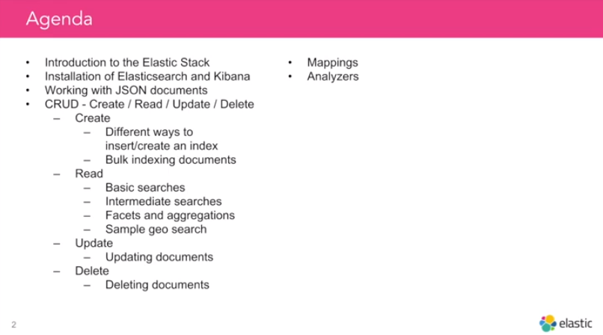

Slide 3
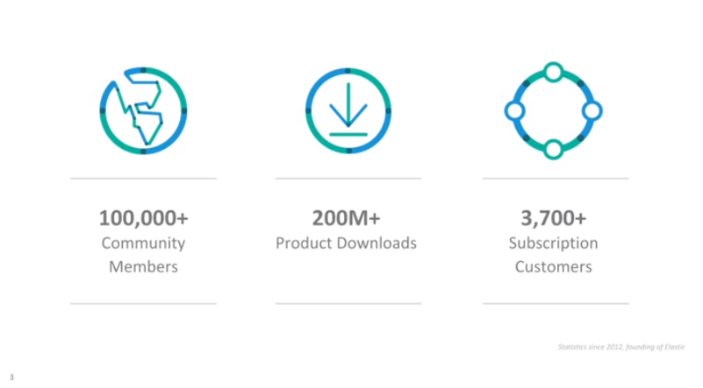

Slide 4
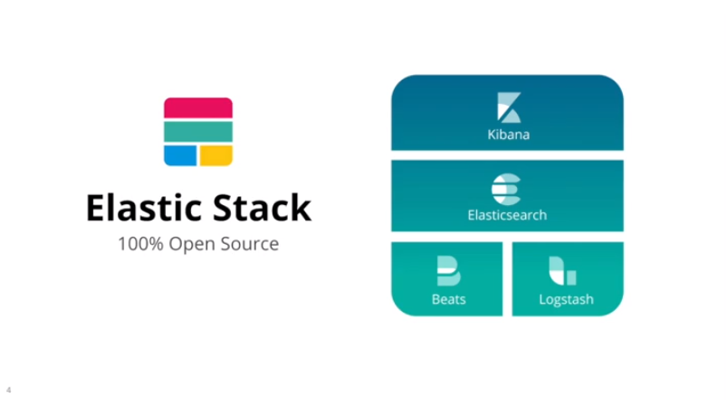
ELK：日志分析

Slide 5
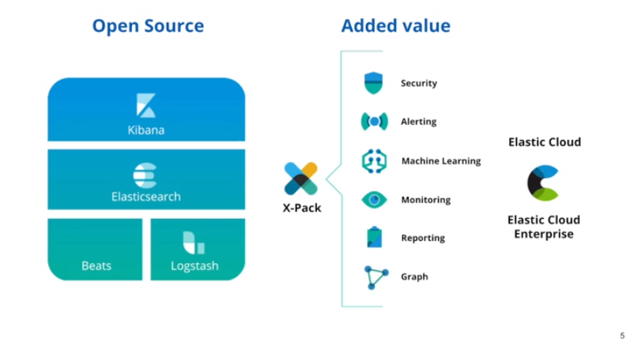
权限控制：文档那些人可以看（写），
看文档的粒度
Notification：第三方短信通知系统等
销售分析数据

Slide 6
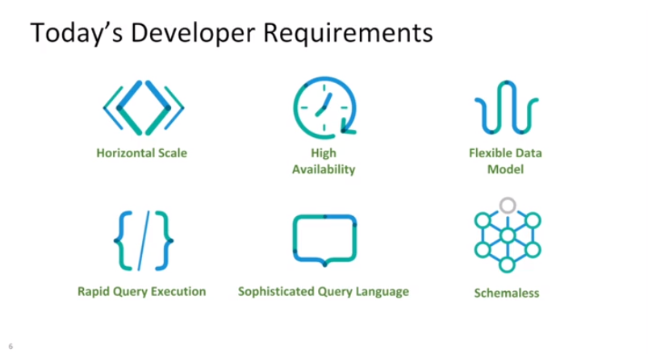

Slide 7
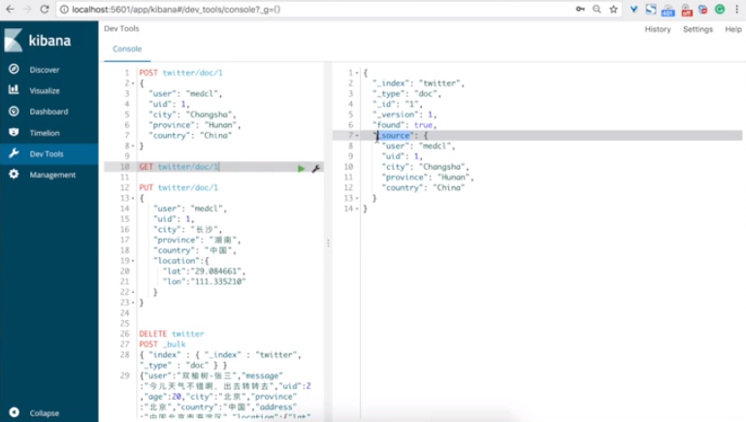

Slide 8
相关资料
https://www.elastic.co/guide/index.html
https://elasticsearch.cn/
https://meetup.elasticsearch.cn/event/

Slide 9
IF-IDF算法
相关资料：
http://www.ruanyifeng.com/blog/2013/03/tf-idf.html

Slide 10
阮一峰好书推荐
http://www.ruanyifeng.com/home.html

